Slide 1



Le projet CoGeBe genevois
Daniele Zullino
WHO collaborating center

Slide 2

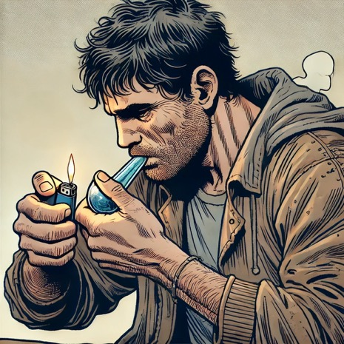

Ce que l'on pense
habituellement
Toxicité crack
Ce que les études révèlent
Marginalisation sociale
Van Der Poel & Van De Mheen, 2006; Krawczyk et al., 2015

Slide 3








Organisation prise en charge
Outreach
Pairs
aidants
Logement
d’abord
Case Management
Traitement ambulatoire
intensif / IOT
Approches psychothérapeutiques
Entretien motivationnel
TCC
Contingency
management
Chum et al. 2020; Lanehart et al. 1994; Corsi et al. 2010; Abdul-Quader et al. 1992, McCoy et al. 1993, Malotte et al. 2001, Rosenblum et al. 2002, Mayet et al. 2008, Rudolph et al. 2011, Reback u. Fletcher 2014; Malote et al. 2001; Rosenblum et al. 2002, Yahne et al. 2002, Reback u. Fletcher 2014; Latkin et al. 2003, Coviello et al. 2006; Gottheil et al. 1997; Henskens et al. 2008; Bowser et al. 2008; Latkin et al. 2003, Jozaghi et al. 2016, Hay et al. 2017; Fischer et al. 2015; Coviello et al. 2001; Higgins et al. 1994, Silverman et al. 1996, Higgins et al. 2000, Rawson et al. 2002; Petry et al. 2000; Prendergast et al. 2006; Milby et al. 2000, Silverman et al. 2001; Marlowe et al. 2003, Milby et al. 2003, Schumacher et al. 2003; Vandrey et al. 2007; Kirby et al. 1998, Epstein et al. 2003, McKee et al. 2007, Carroll et al. 2016, Schottenfeld et al. 2011, Higgins et al. 2000, Miguel et al. 2016, de Queiroz Constantino Miguel et al. 2019, Roll et al. 2004; Carroll u. Onken 2005; Monti et al. 1997, Maude-Griffin et al. 1998, Rawson et al. 2002, Schroeder et al. 2006, Carroll et al. 2008, 2014; Maude-Griffin et al. 1998; Stotts et al. 2001, Stein et al. 2009; McKee et al. 2007, Sanchez et al. 2011; Mitcheson et al. 2007; Ingersoll et al. 2011

Slide 4

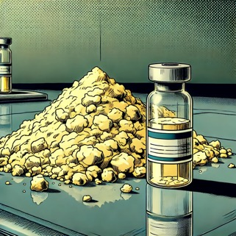
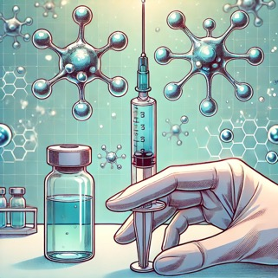
Approches pharmacologiques
Actions sur mécanismes addictogènes
Traitements agonistes
Actions substitutives
Immunothérapies et vaccins

Slide 5
Cocaïne HCl
Crack
Données préliminaires prometteuses
N-Acetylcysteine, disulfiram
Disulfiram
Galantamine, THC,
quetiapine, aripiprazole, vigabatrine, baclofène,
tiagabine
Topiramate, THC
Données mixtes
D-Cycloserine, bupropion, rispéridone, olanzapine, antidépresseurs, acamprosate, memantine
CBD
Données clairement
négatives
Carroll et al. 2018; Kennedy et al. 2012; LaRowe et al. 2006, 2007, 2013, Mardikian et al. 2007, Amen et al. 2011, Levi Bolin et al. 2017, Schulte et al. 2018; Carroll et al. 1998, McCance-Katz et al. 1998, Carroll et al. 2000, Grassi et al. 2007, Pettinati et al. 2008; Carroll et al. 2004, 2016; Petrakis et al. 2000, Oliveto et al. 2011, Carroll et al. 2012; George et al. 2000, Schottenfeld et al. 2014;
Baldacara et al. 2013; Kampman et al. 2004, Johnson et al. 2013, Kampman et al. 2013, Prince u. Bowling 2018; Pirnia et al. 2018; Mariani et al. 2012, Levin et al. 2020; Nuijten et al. 2014;
Baldacara et al. 2016; Margolin et al. 1995, Montoya et al. 2002, Ware et al. 2023; Costa et al. 2015; Labigalini et al. 1999; Socıas et al. 2017; Meneses-Gaya et al. 2021; Kampman et al. 2003,
Grabowski et al. 2004b, Loebl et al. 2008, Hamilton et al. 2009; Beresford et al. 2005, Vorspan et al. 2008, Meini et al. 2011; Amato et al. 2007; Pani et al. 2011; Bisaga et al. 2010, Kampman 2010,
Somoza et al. 2013; Fechtner et al. 2006, Brodie et al. 2009, Somoza et al. 2013; Shoptaw et al. 2003, Kahn et al. 2009) und Tiagabin (Goodman et al. 1997, Gonzalez et al. 2003,
Winhusen et al. 2005, 2007

Slide 6
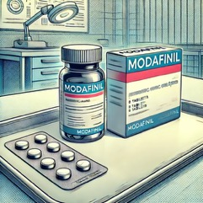
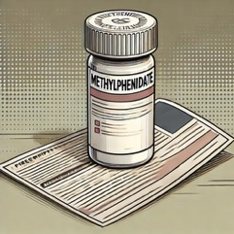
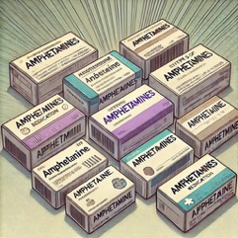
Substances étudiées jusqu'à present
Modafinil
Methylphenidate
Amphetamines
Faible inhibiteur recapture dopamine, effets sur systèmes orexinergique, histaminergique, glutamatergique et GABAergique
Laboratoire humain: ↓ effets subjectifs positifs cocaine, ↑ cognitions
Études thérapeutiques → résultats contradictoires
Structurellement proche des amphetamines
↓ effets subjectifs cocaïne
Etudes contrôlées majoritairement negatives
Dose maximale administrée 90mg
↓ effets subjectifs cocaine
Etudes cliniques à des doses élevées → parfois positives
taux d'abandon élevé
libération lente > libération immédiate

Slide 7
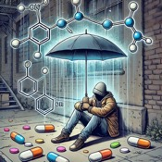
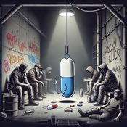




Que faut-il pour une thérapie efficace ?
Engagement
Retention
Réduction
risques
attractivité
acceptabilité
↓ processus addictogènes
Le produit recherché
effet rapide, addictogène
La substance lente
Effet retardé, moins addictogène

Slide 8
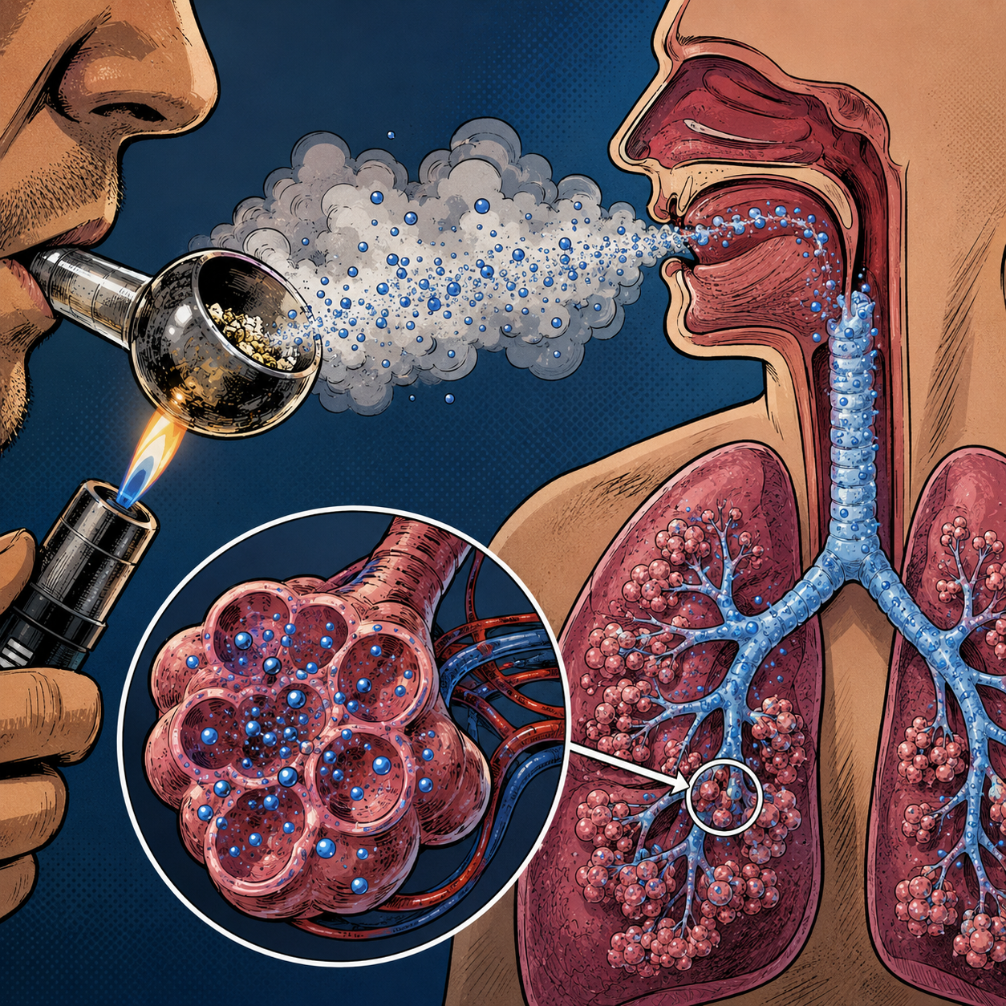
Crack - aérosol de cocaïne
93,5 % microparticules de cocaïne
6,5 % vapeur.
Taille moyenne particules : 2,3 µm
Intervalle observé : 1,0–2,9 µm
Dépôt préférentiel dans alvéoles pulmonaires
Snyder et al., 1988; Nakahara & Ishigami,1991

Slide 9
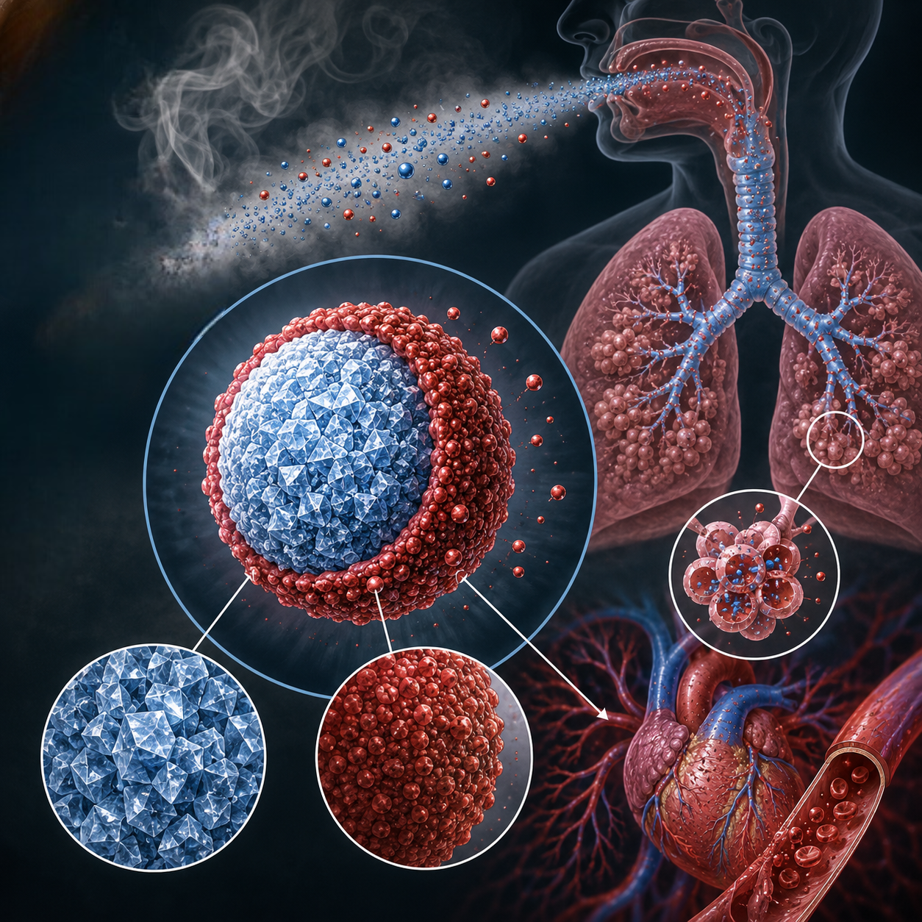
MEG (Méthylécgonidine)
Produit de pyrolyse du crack
Quantité produite augmente avec température et intensité du chauffage
Bronchoconstriction. complications pulmonaires associées au crack
Effets cardiovasculaires (activité pharmacologique propre)
Wood RW et al. 1996

Slide 10
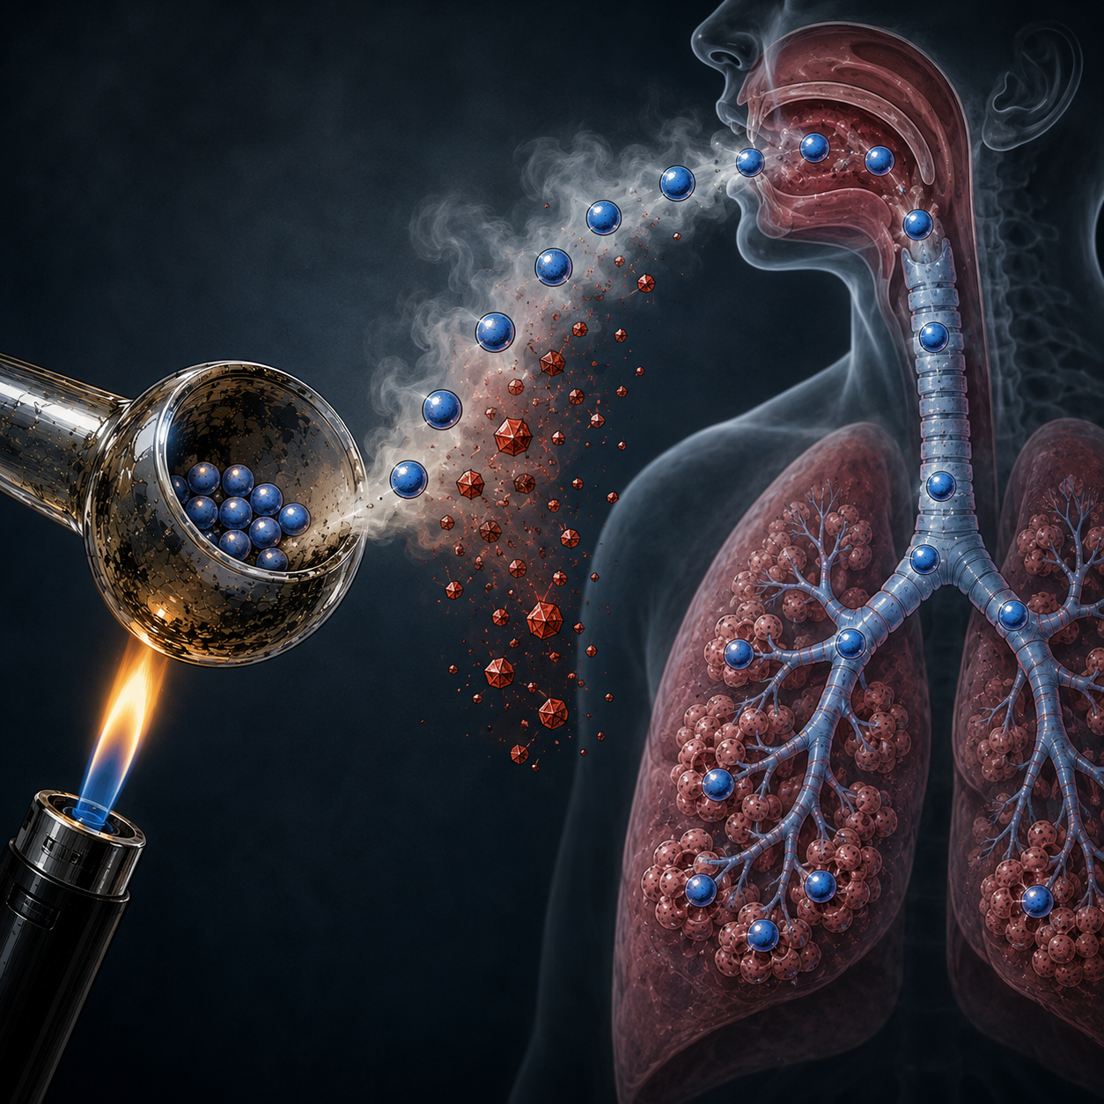
Rendement réel du crack
62–73 % effectivement inhalée
73 % à 170 °C
62 % à 220 °C
Au-delà de 225–255 °C, destruction cocaïne s’accélère
Variabilité importante selon pipe, technique et température
Nakahara & Ishigami,1991

Slide 11
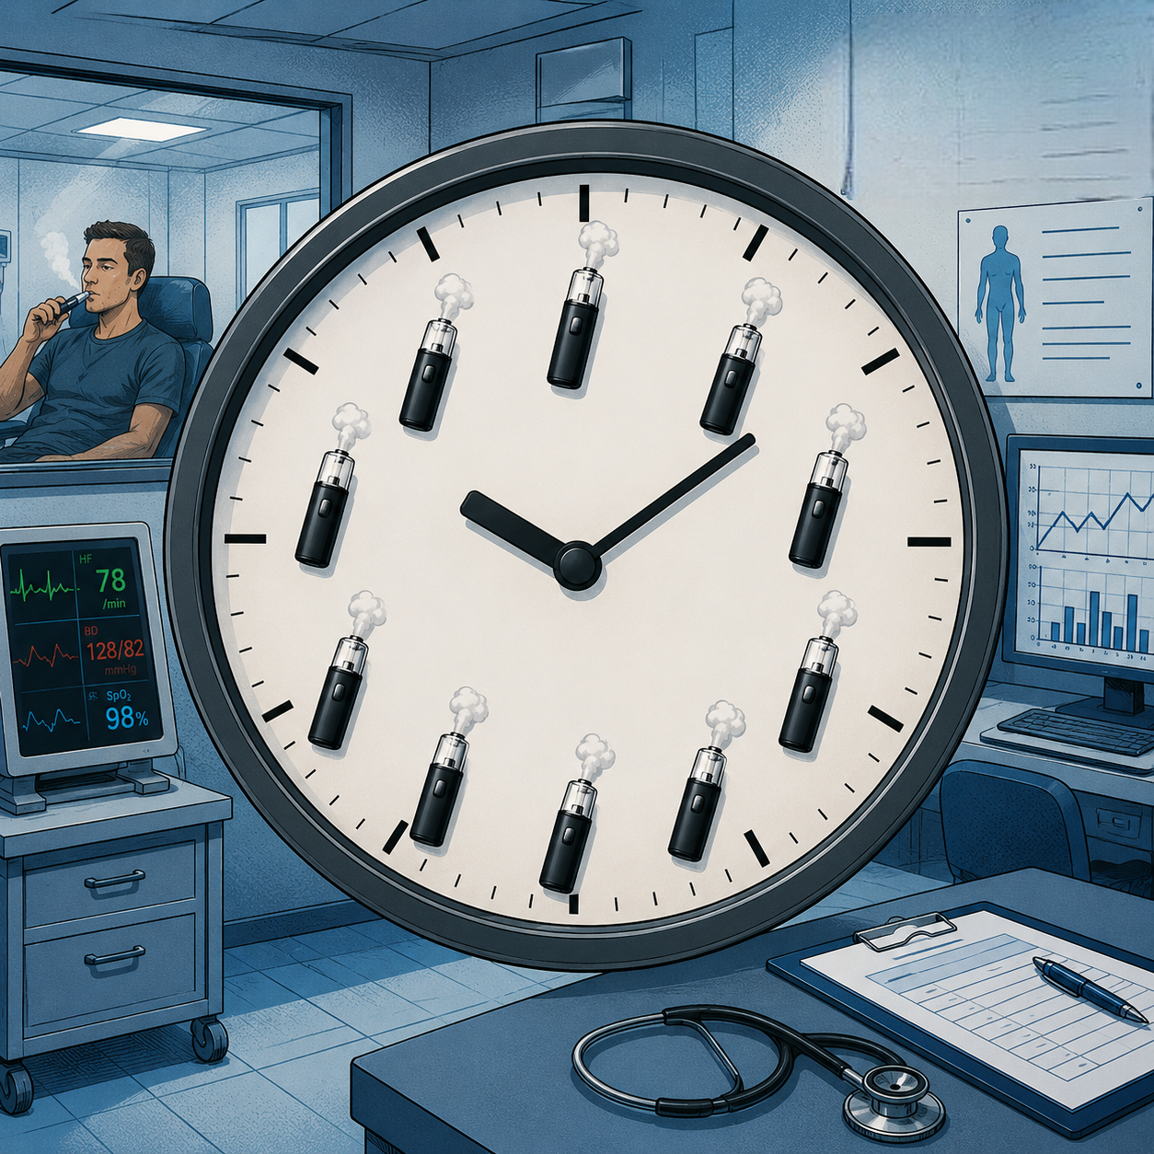
Études humaines réalisées à ce jour
Doses uniques
Administration répétée
Séquences de type « binge »
Jusqu'à 10 prises au cours d'une même séance
Jusqu'à 316 mg en 90 minutes

Slide 12
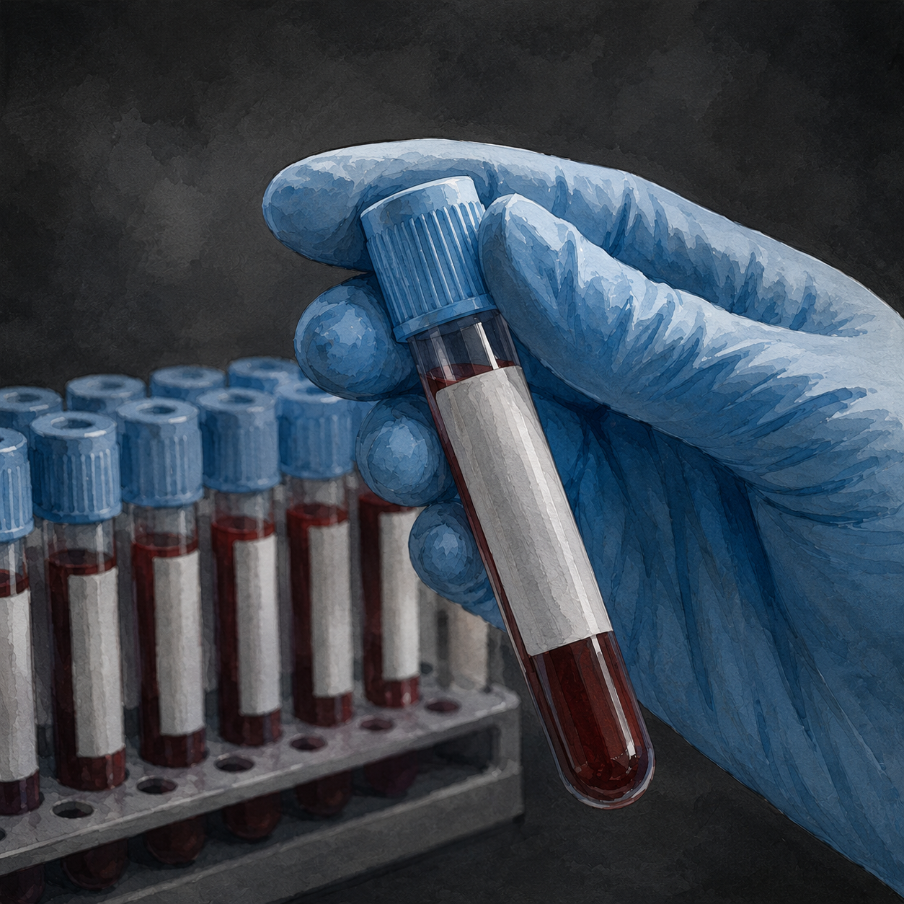
Études humaines
Pharmacocinétique
Concentrations expérimentales correspondent aux taux observés en clinique
Intoxications graves se situent nettement au-dessus
Les effets physiologiques sont reproductibles, temporaires, réversibles et prévisibles
Critères d'inclusion clairs, un suivi et des conditions contrôlées

Slide 13
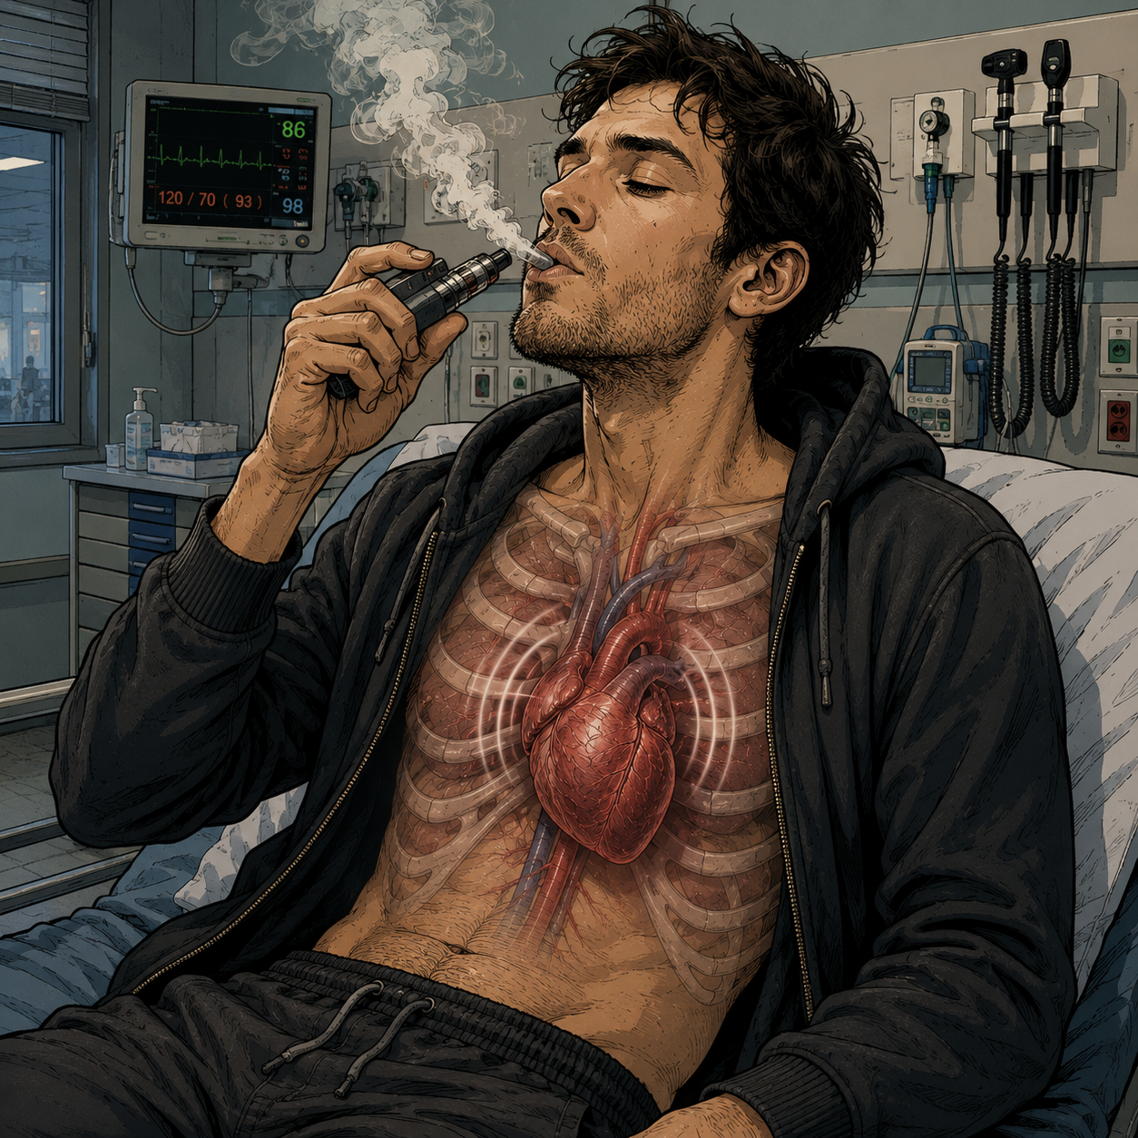
Dynamique cardiovasculaire
Les effets physiologiques sont temporaires
Augmentation initiale de la fréquence cardiaque et de la pression artérielle
Retour aux valeurs initiales entre les doses
Paradigmes de « yoking » → l'administration passive entraîne des réactions cardiovasculaires plus marquées

Slide 14

Études humaines
Comportemen
Modèles de choix → Consommation réagit aux structures d'incitation, aux alternatives et aux coûts relatifs
Progressives Ratio-Paradigma → consommation sensible au coût

Slide 15
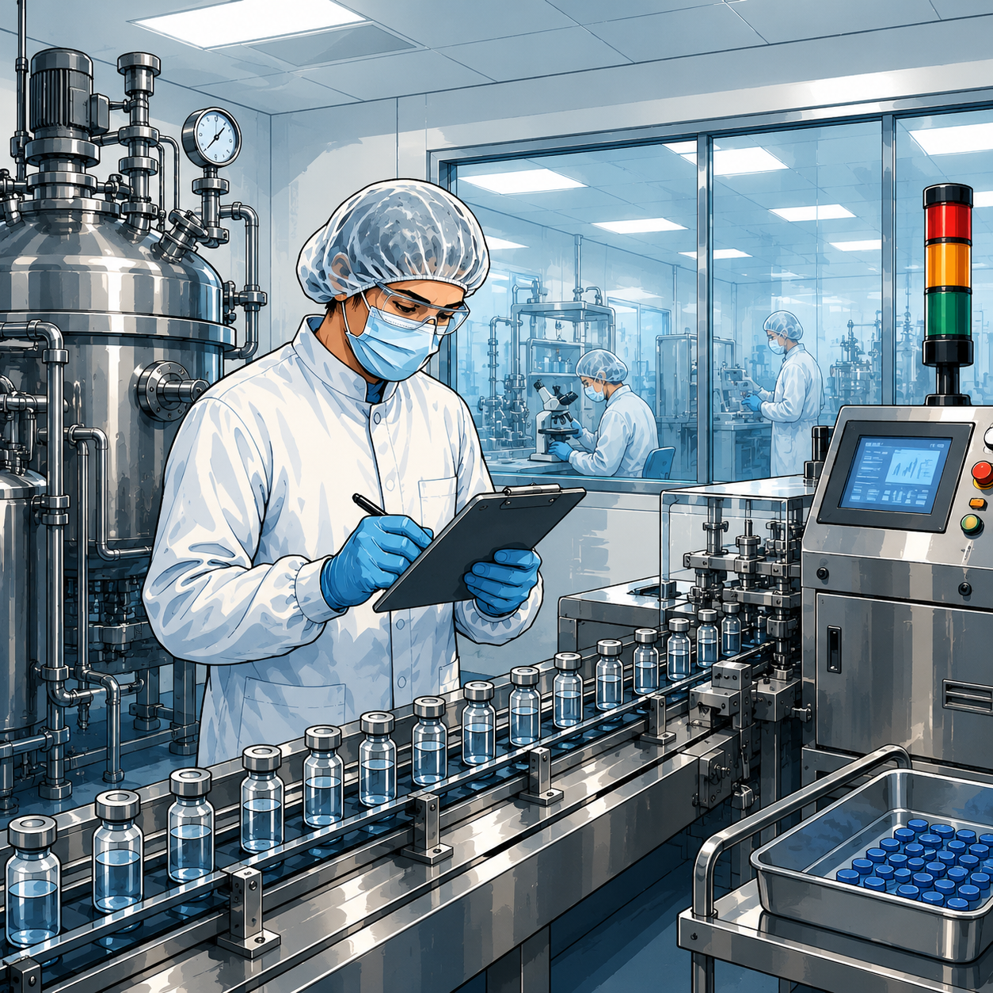
Produit et vapoteur
Good Manufacturing Practice (GMP): pureté pharmaceutique, stabilité, concentrations stables, contrôle des lots, traçabilité complète
Vapoteur utilisé déjà employé dans la recherche clinique, fait l'objet d'une évaluation technique et utilisé dans le cadre d'une étude approuvée par Swissmedic

Slide 16
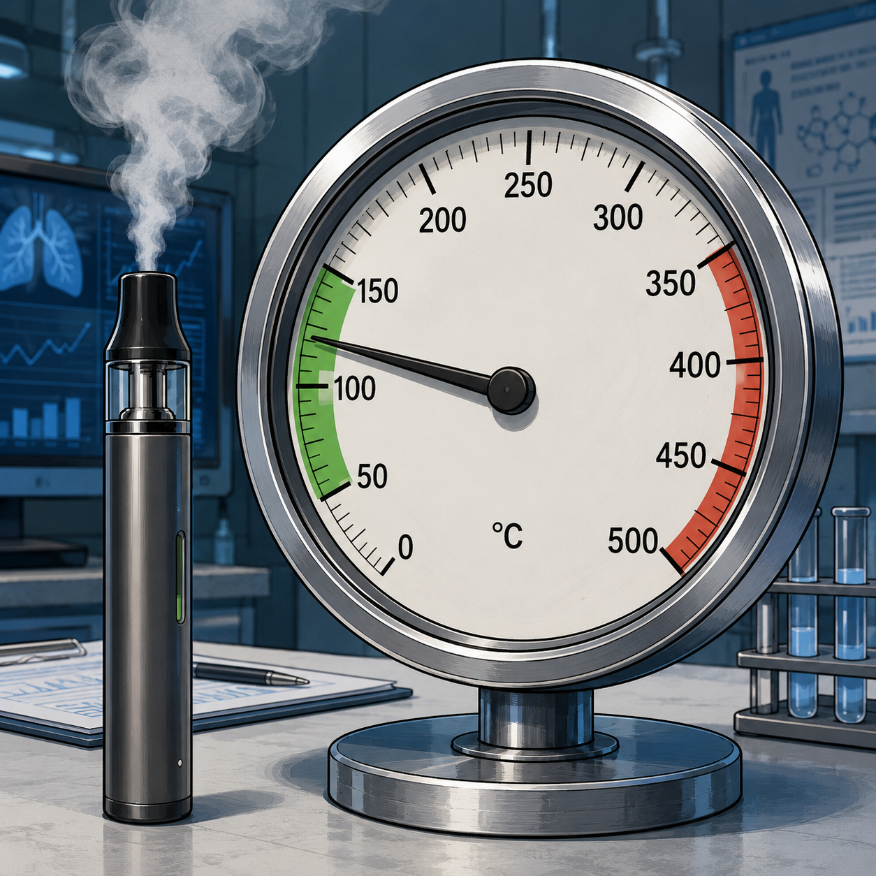
Contrôle de la température
permet
libération stable du principe actif
variabilité réduite
réduction des sous-produits toxiques
meilleure prévisibilité de l'exposition
Pas de combustion, pas de produits de pyrolyse

Slide 17
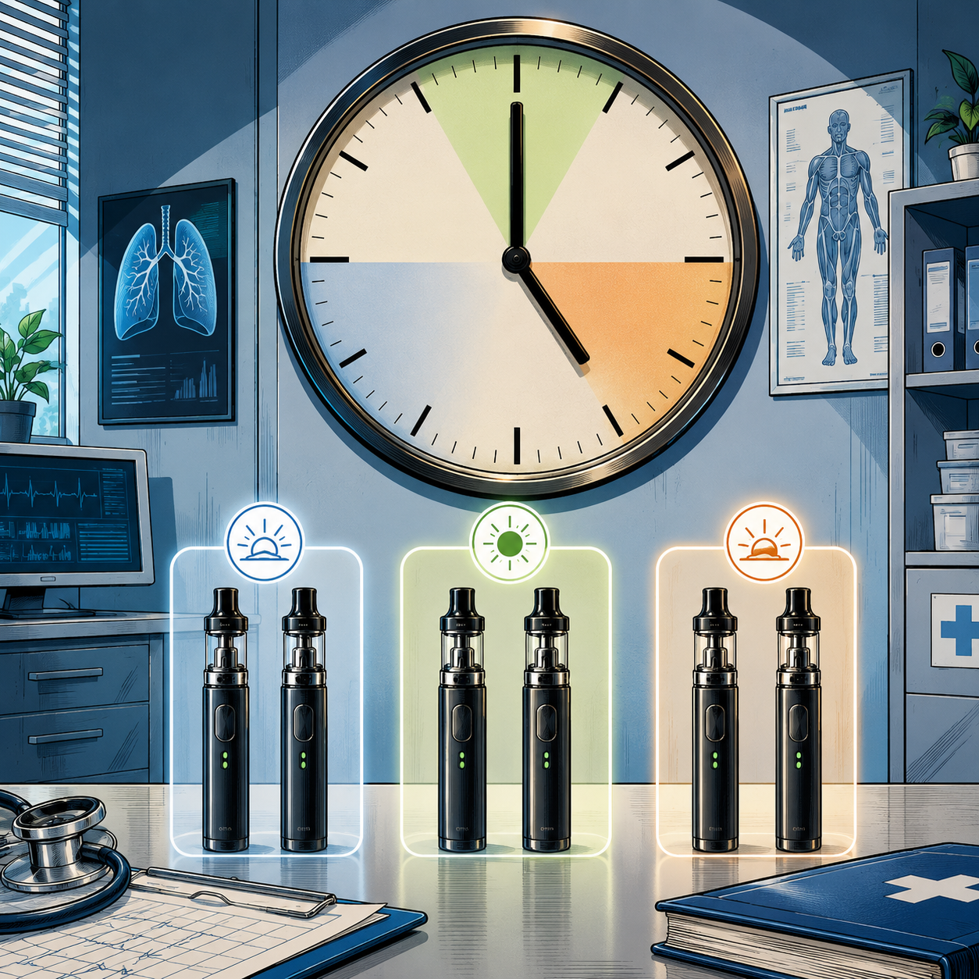
Modalités d'administration
3 plages d'administration par jour
2 applications par plage, à intervalle d'une heure
50 mg maximum par application → dose journalière théorique maximale : 300 mg de cocaïne base

Slide 18

Take home
Projet CoGeBe genevois
s'appuie sur des principes reconnus de réduction des risques
utilise un produit pharmaceutique standardisé
s'appuie sur des études cliniques approfondies chez l'homme
allie sécurité médicale et accompagnement psychosocial
s'adresse à un groupe de patients pour lequel les options thérapeutiques sont jusqu'à présent insuffisantes

Slide 19
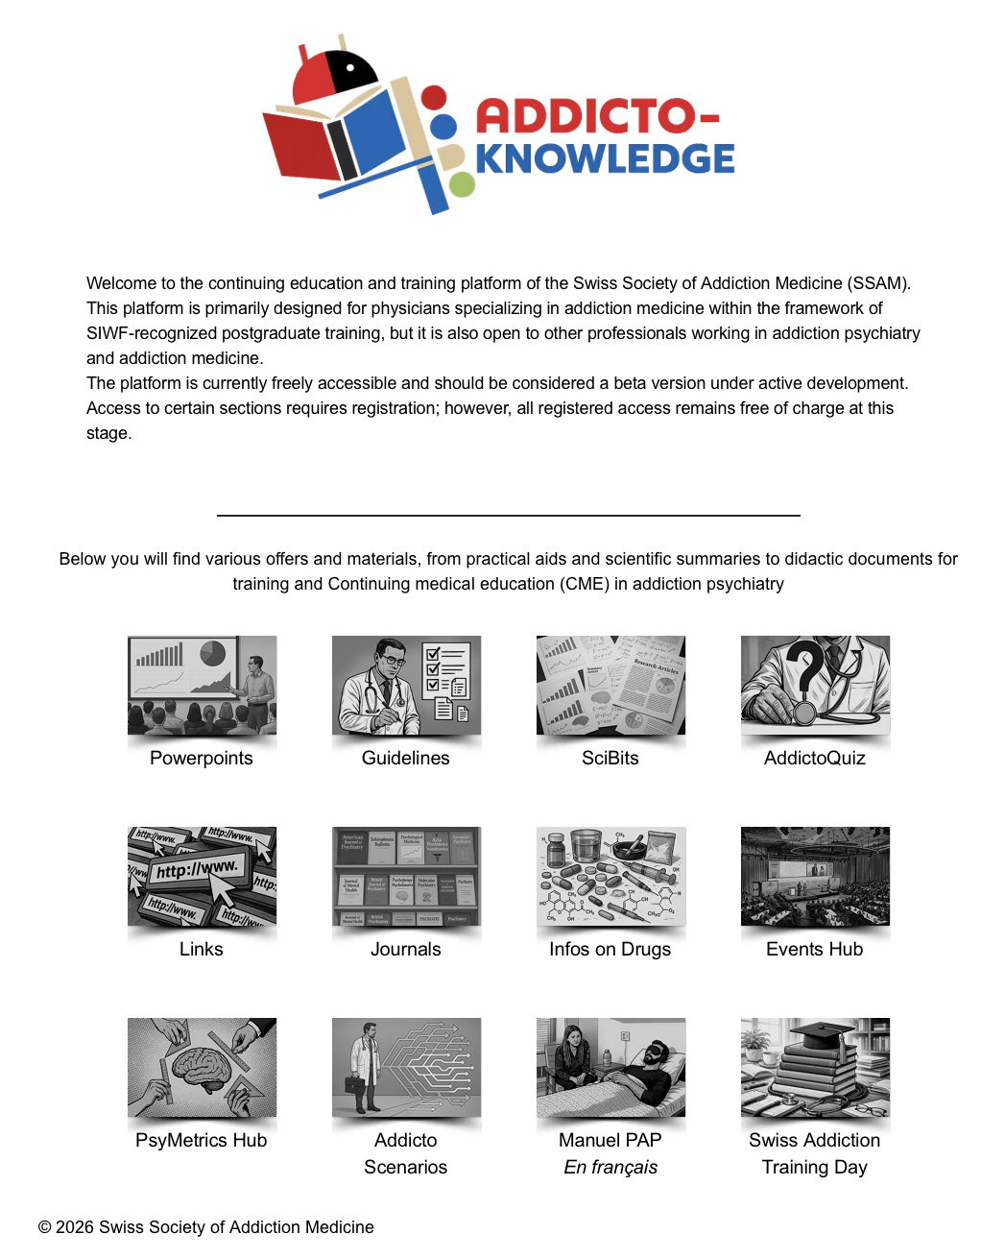
www.addicto-knowledge.ch

